Slide 1
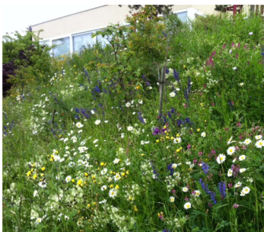
Pourquoi?
Projet: Poules en BELLE VUE, Renens
Responsabiliser les enfants/habitants de la PPE pour les sens de l’environnement et la faune
Respecter le développement durable de notre site
Cela donne une plus- value sur notre site
On peut cacher le buisson moche au fond du gazon
Economiser selon la taille de la clôture entre 500 et 800 CHFR/an pour la tonte du gazon.

Slide 2
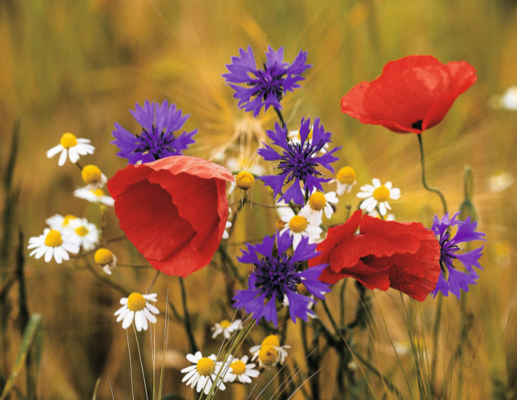
Ce qui gagnent les non partisans
Aucun coût pour les non intéressés.
Autofinancé par le parrainage des propriétaires des poules.
Installation non fixe. Possibilité de l’enlever facilement et rapidement.
Economiser les frais de la tonte du gazon.
Convivialité et plus value en Belle Vue.

Slide 3
Infos générales
Pour donner des œufs, une poule n’a pas besoin de coq. (on ne veut pas des coqs)
Chaque poule aura son anneau coloré autour de la jambe afin que la famille reconnaisse sa poule.

Slide 4
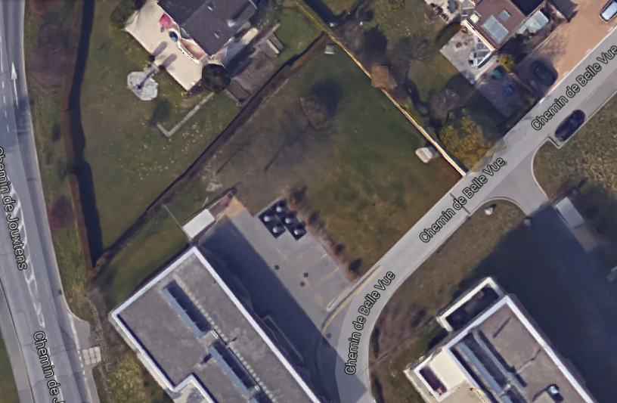
18,5m
10,9 m
Longueur/surface de la clôture: 1 fois 30 m et 1 fois 26m. Largeur 18,5 et 16,5 m: = 450 m2

Slide 5
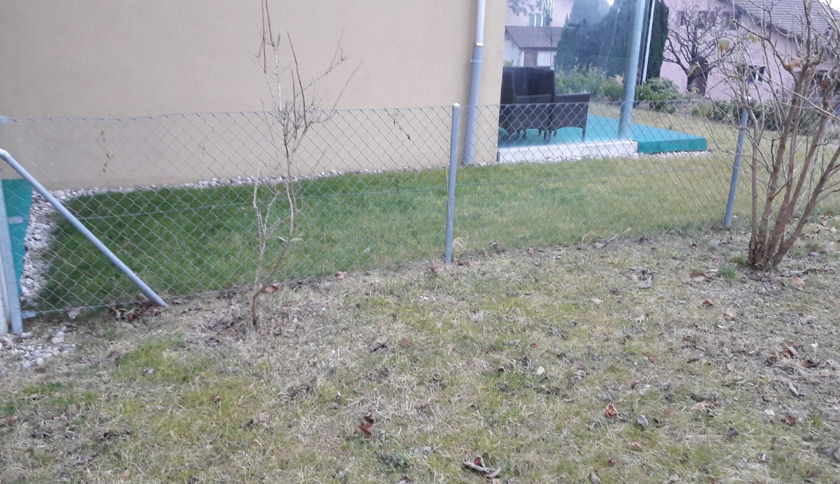
Clôture version 1
Hauteur 120 cm
Stable, fixe, même style que ailleurs en Belle Vue, moyennement cher. (Ma préférence)

Slide 6
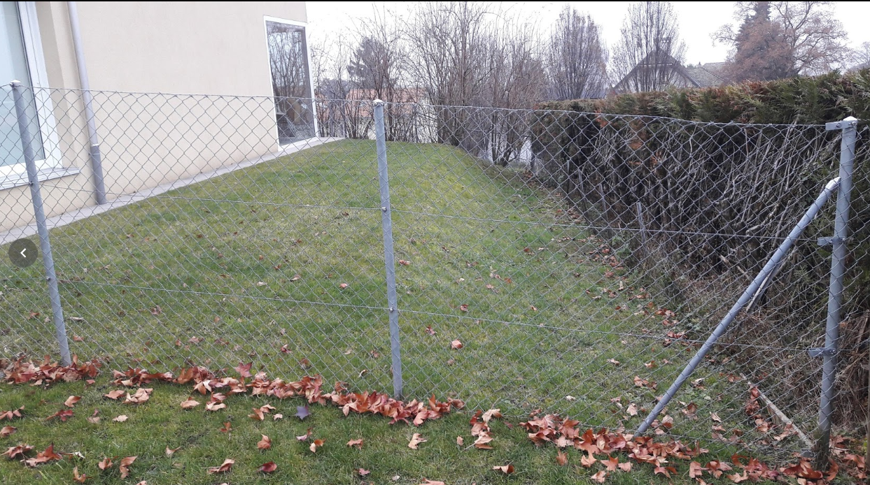
Clôture version 2
Hauteur 150 cm
Stable, fixe, même style que ailleurs en Belle Vue, moyennement cher

Slide 7
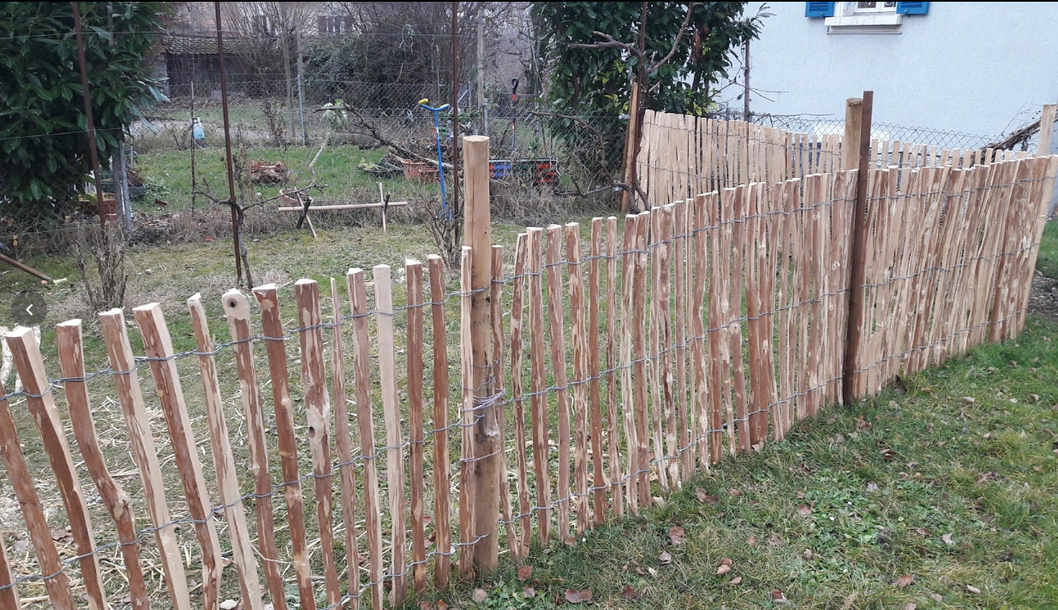
Clôture version 3
Hauteur 100 cm
Beau mais très cher

Slide 8
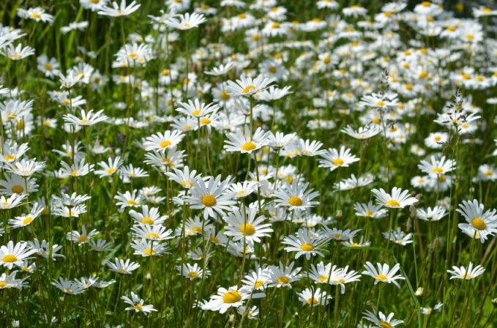
Surface
Pour 10 poules on a besoin 150 m2 du terrain
Car le terrain est un peu à l’ombre et avec 3 arbres, je propose de commencer avec 10 poules.
Clôture
Poteau en bois, (autoclavé) chaque 3 m
Hauteur 150 cm
3 poules | 50 m2
10 poules | 150 m2
<16 poules | 200 m2

Slide 9
Nourriture
Pour 10 poules on a besoin 40 kg de nourriture par 5 semaines. (400 kg/an)
Je propose que les familles/parrains des poules nourrissent toujours pendant 1 semaines toutes les poules. Pour 10 poules à 1 poule/famille = 10 familles. Ou si env. 2 poules/famille = env. 5 familles. = chaque 5 ième semaine c`est à nouveau le tour à eux.

Slide 10
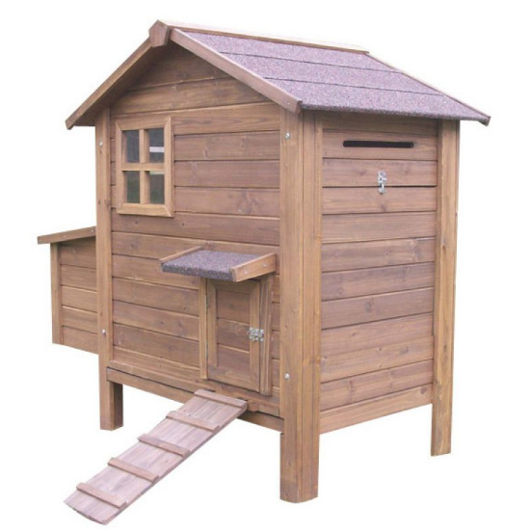
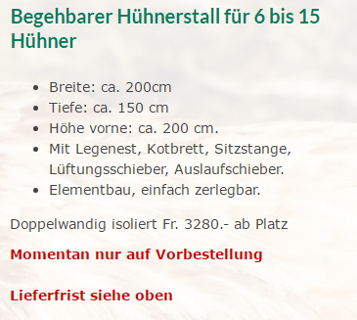
Taille maison
Par poule il faut 0,2 m²
20 poules = besoin de 4 m² surface sol

Slide 11
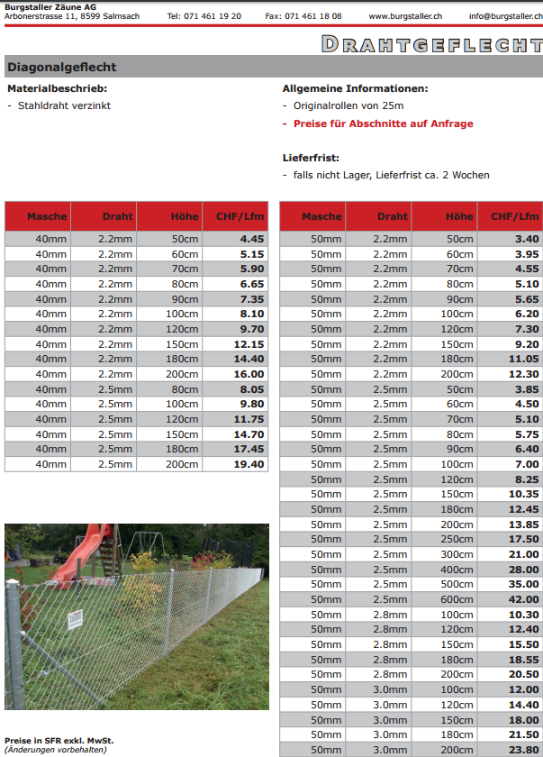
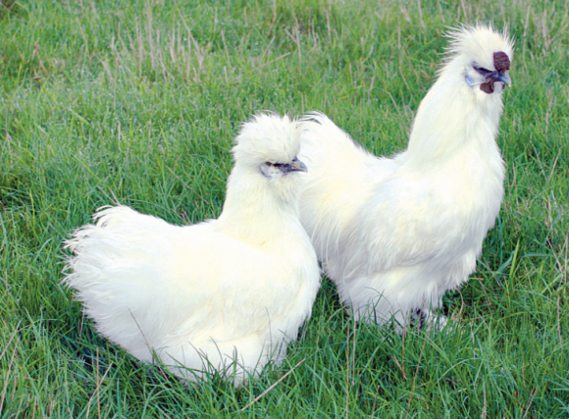
10,9 * 18,4 m = 200 m2 ( = place pour <16 poules)
Hauteur du fil en métal. (200 cm)

Slide 12
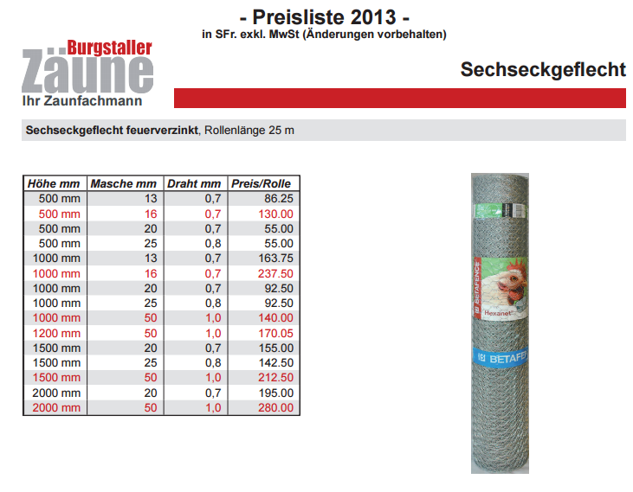
2000 mm fois 50 mm carrées. (Rouleau = 280 CHFR)

Slide 13
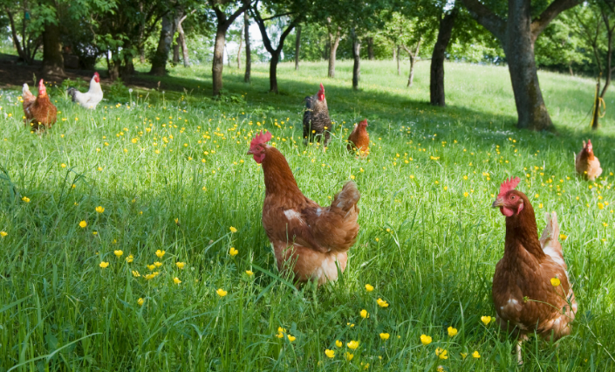
Charte
Parrainage (environ) 70 CHFR/poule)
1 responsable de projet
1 responsable finance
Chaque parrain s’engage à l’entretien des poules selon les règles communes
Chaque parrain à droit au prorata des œufs des poules
Chaqu’un peut choisir sa poule à son goût

Slide 14
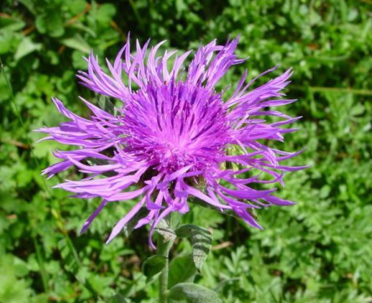
Budget coûts
Clôture 1.5 m à 25 mm trous, 0.8 mm ép. = (50 m) 284 CHFR
Clôture en bois 25 m 400 CHFR
Poteaux: 20 pcs à 8,9 CHFR 180 CHFR
Maison en bois matériel 350 CHFR
Dallettes 10 pcs à CHFR 36 CHFR
Visses, charnières etc. 150 CHFR
Total coût 1400 CHFR
Nombre de poules environ 10 au début puis au max 15 pcs
Parrainnage / frais unique/poule 70 CHFR
Achat/ poule 20 CHFR
Nourriture, fois, litière env 20 CHFR

